Slide 1
Le salon du Baron d’Holbach

Slide 2

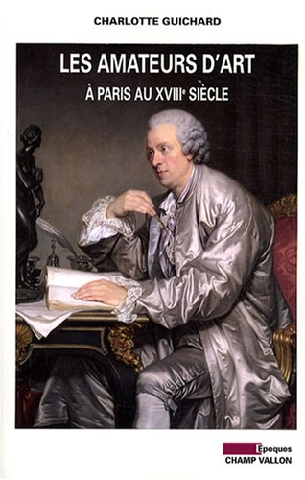
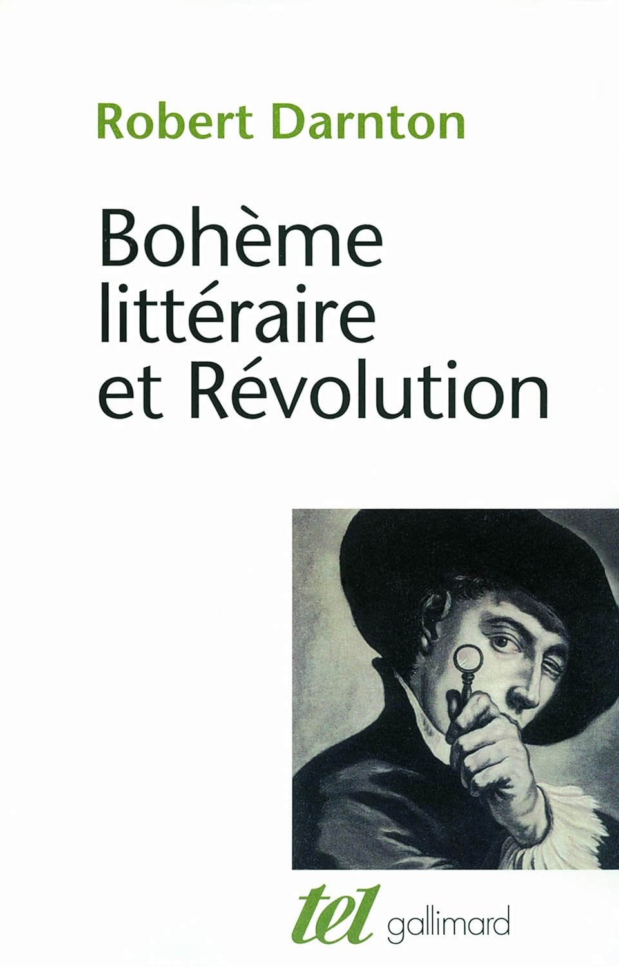

Slide 3

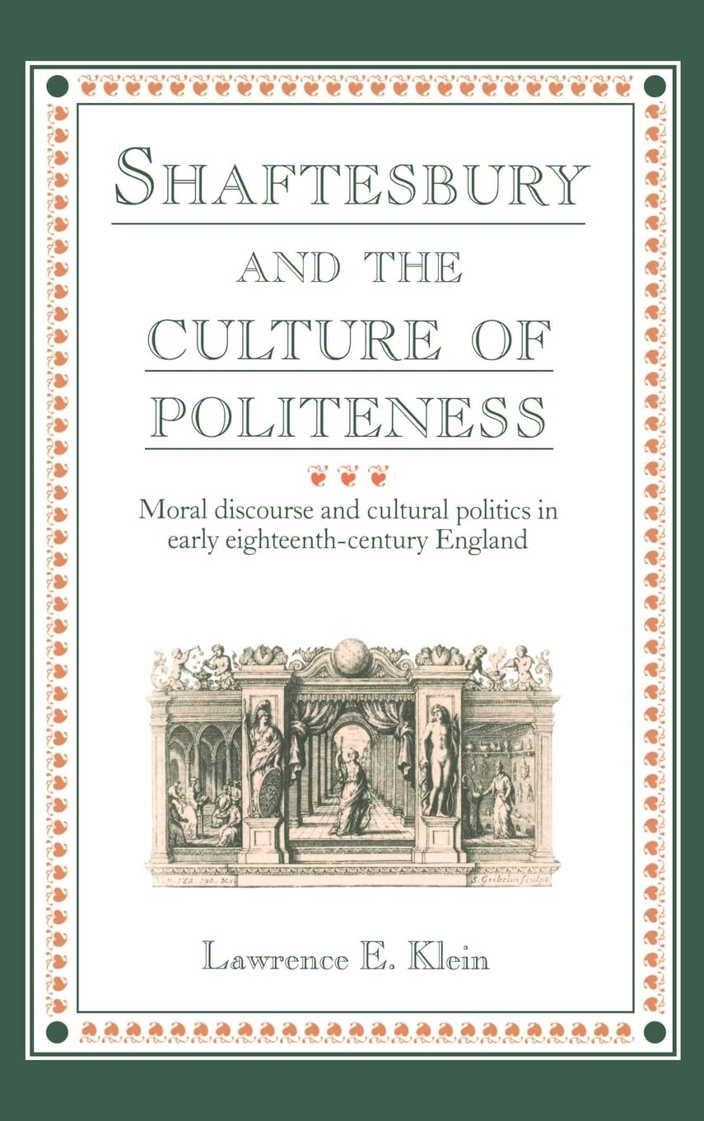
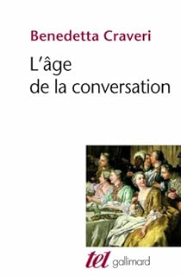

Slide 4
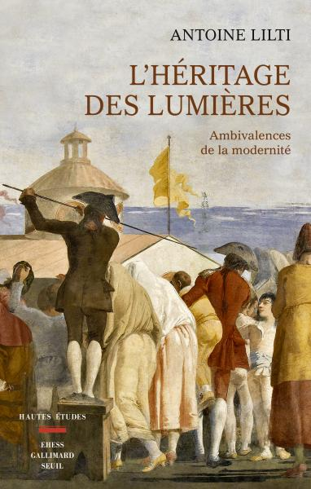

Slide 5
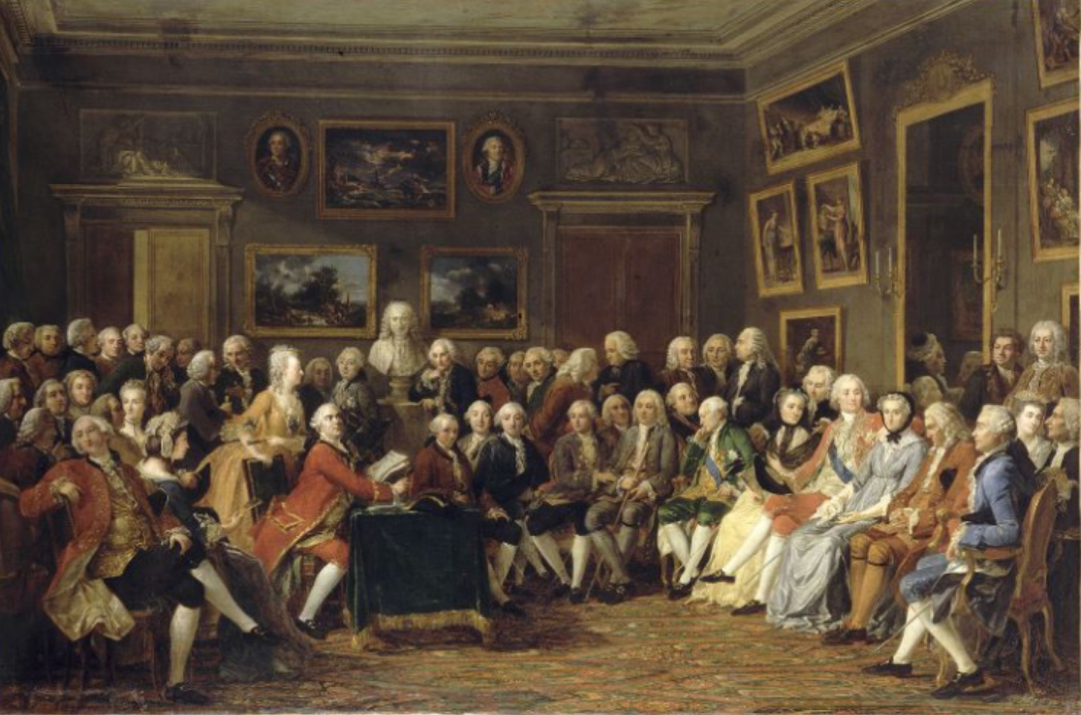
Anicet Charles Gabriel Lemonnier, Lecture d'une de Voltaire dans le salon de Mme Geoffrin. L'orphelin de la Chine, tragédie de Voltaire, huile sur toile, 1755

Slide 6
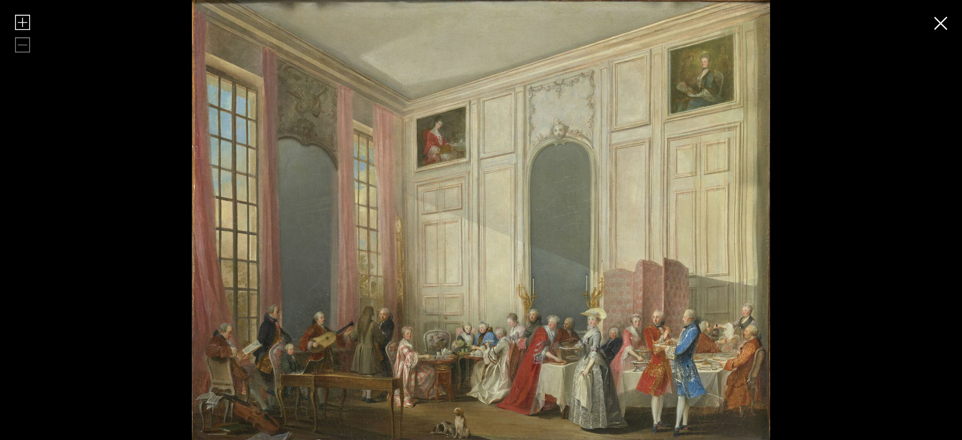
Michel Barthelemy Ollivier, École de, Le Thé à l'Anglaise dans le salon des quatre glaces au temple, avec toute la cour du prince de Conti, vers 1777 , musée du Louvre

Slide 7
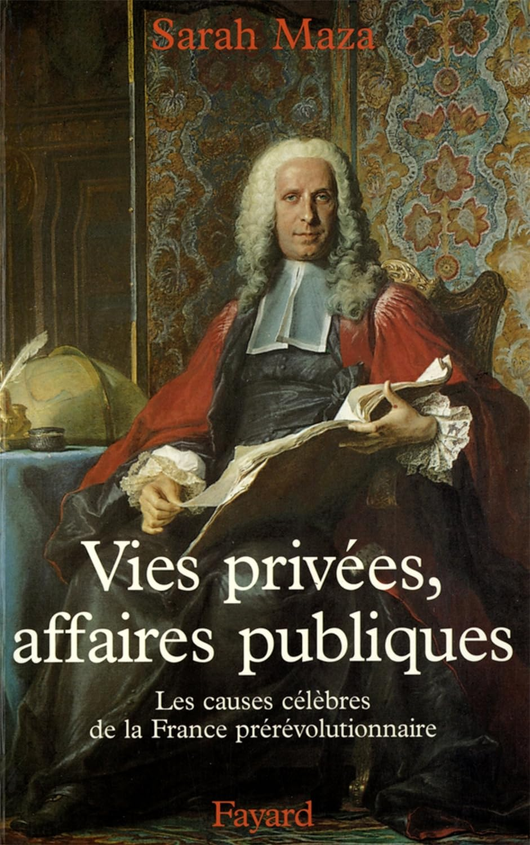

Slide 8
Dans quelle mesure les souvenirs de Morellet témoignent-ils du double rôle des salons dans la sociabilité des Lumières, entre mondanité des élites urbaines et développements d’une opinion publique ?
1° Des lieux de la mondanité urbaine
A) des espaces de sélection et de distinction des nouvelles élites urbaines
B) Entre la Cour et la rue: l’essor d’une sociabilité policée fondée sur la conversation
2° Une nouvelle République des Lettres?
A) Une société cosmopolite au service d’idées universelles?
B) Paris, un foyer des Lumières
3° Les laboratoires de l’« esprit public » des Lumières
A) Chez Holbach: un salon très radical
B) Des lieux sans programme, mais d’échange, de controverses et de fabrique de la critique

